Slide 1
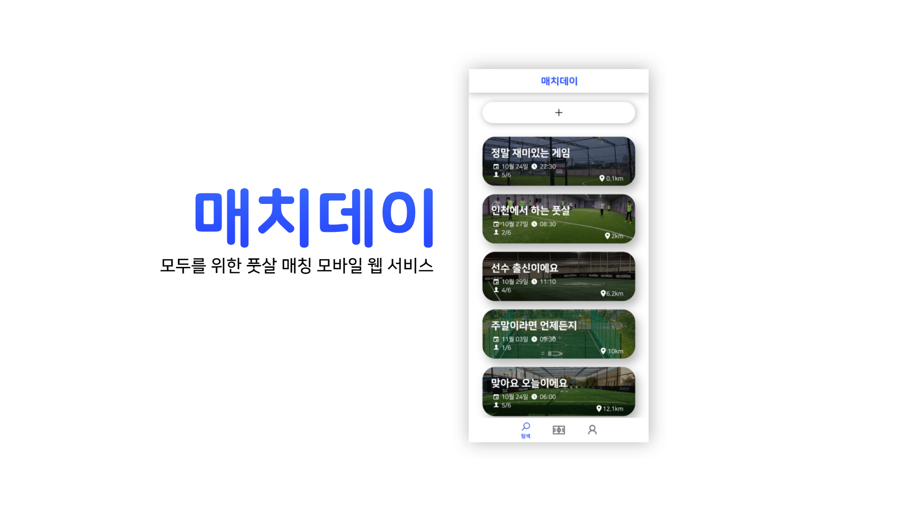

Slide 2
군생활 동안 풋살 정말
많이 했는데, 전역하고
같이 할 사람이 없다?

Slide 3
풋살을 하고 싶은데
주변에 같이 할 친구가 없다
어떻게 해야 할까?

Slide 4
이럴때
매치데이를 사용합니다.

Slide 5
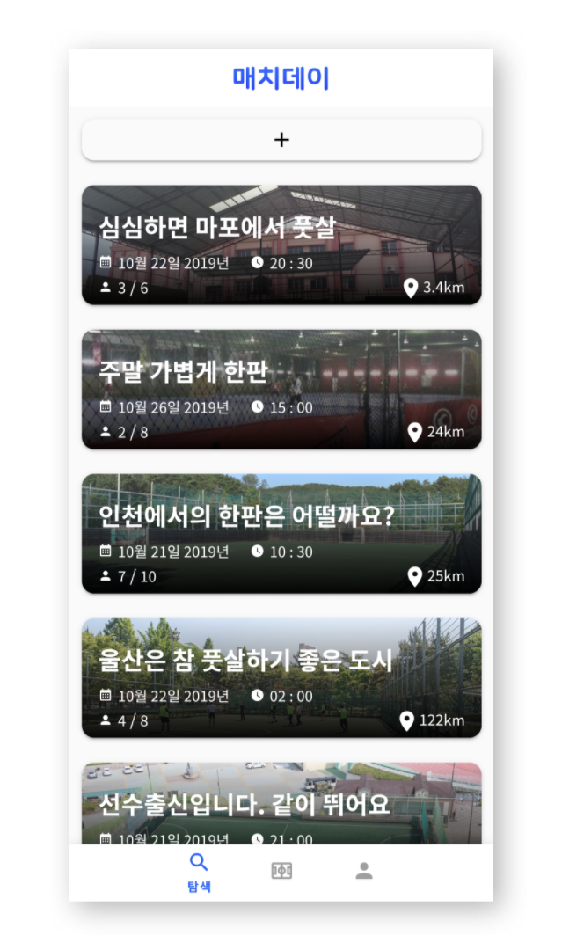
함께 하고 싶은
게임을 찾습니다.

Slide 6
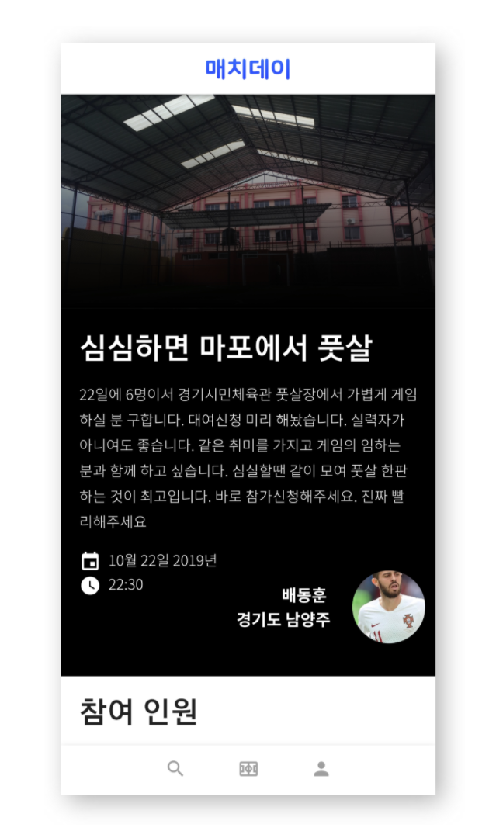
게임의 정보도
확인해야겠죠?

Slide 7
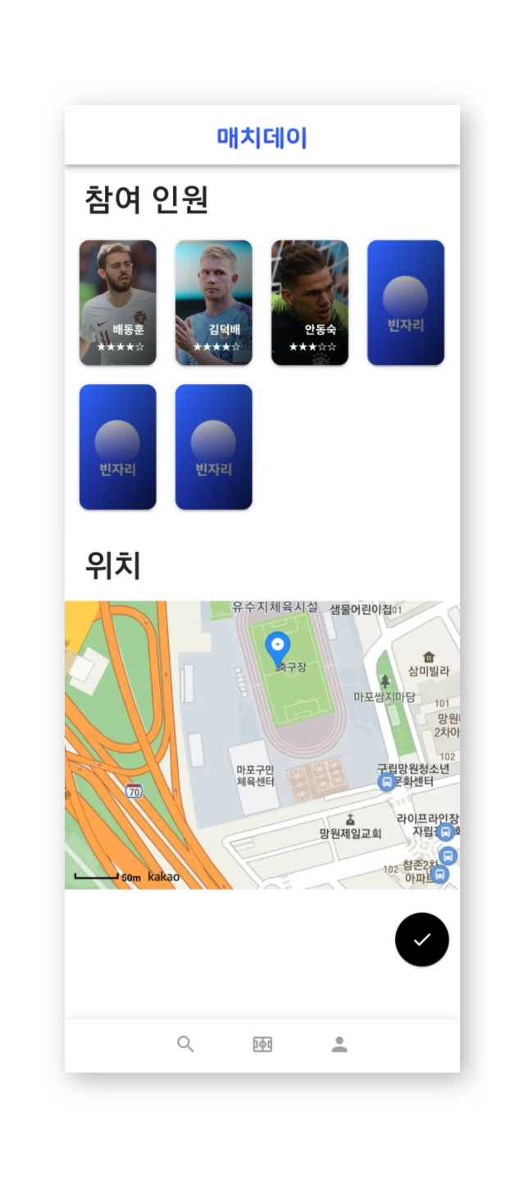
참여하는 인원들과
위치도 확인합니다.

Slide 8
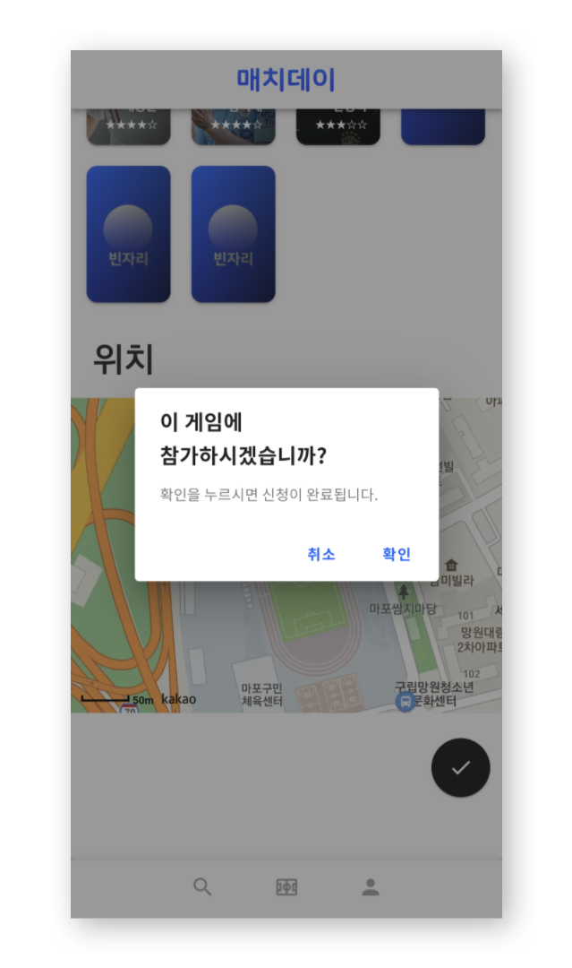
게임에
참가해볼까요?

Slide 9
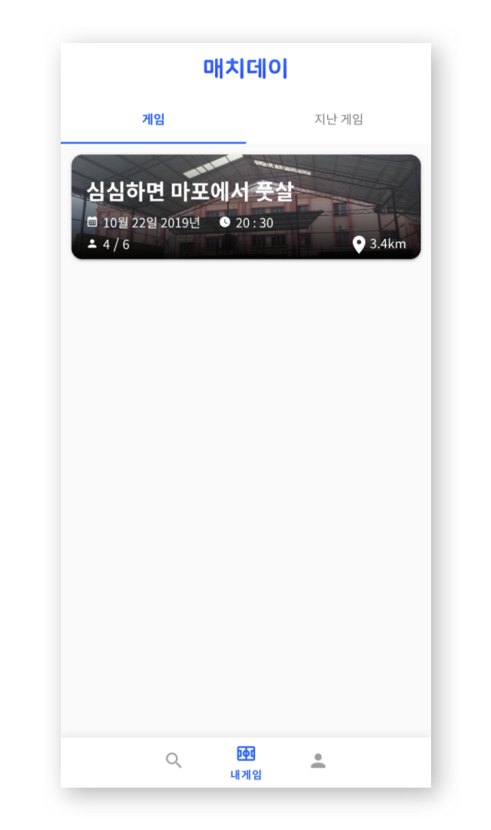
참가 신청한
게임은 내 게임에서
볼 수 있습니다.

Slide 10
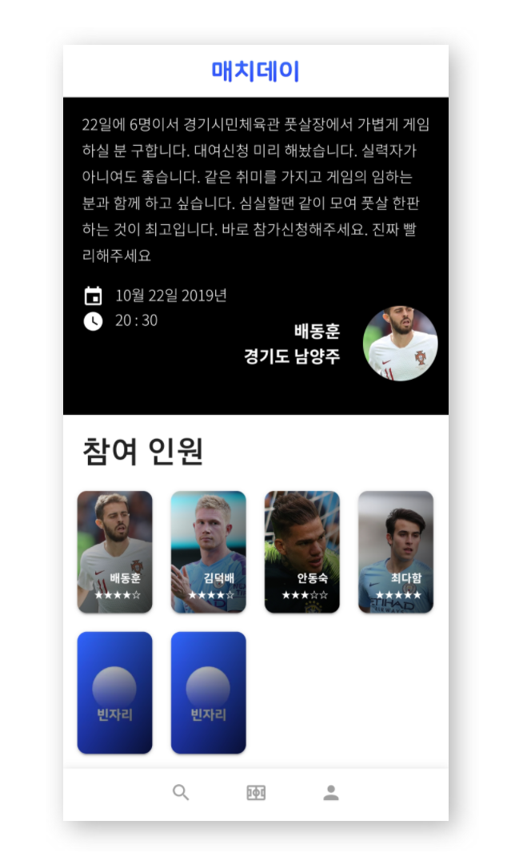
참가 신청한 게임의
정보도 볼 수 있습니다.
이제 2명 남았네요.

Slide 11
참가뿐만 아니라
새로운 게임을
주최 할 수 있습니다.
게임 만들기는
총 7단계입니다.

Slide 12
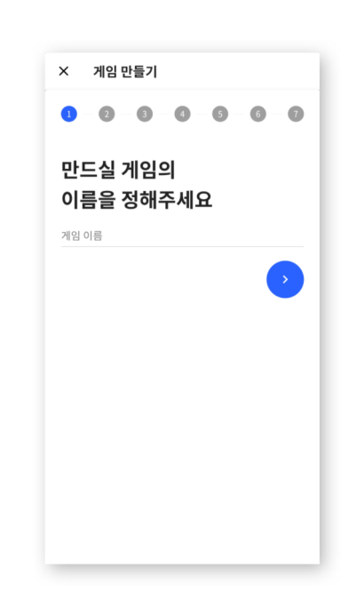
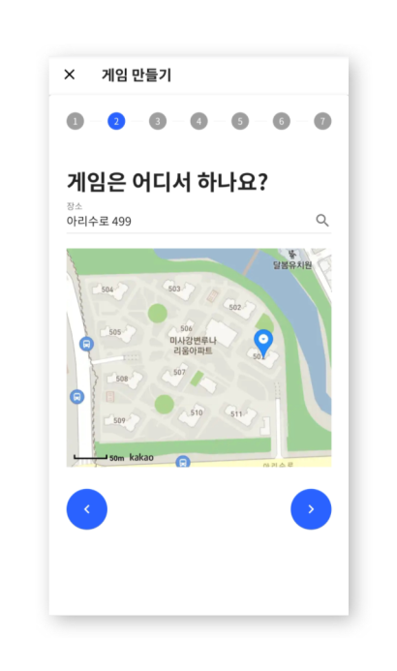
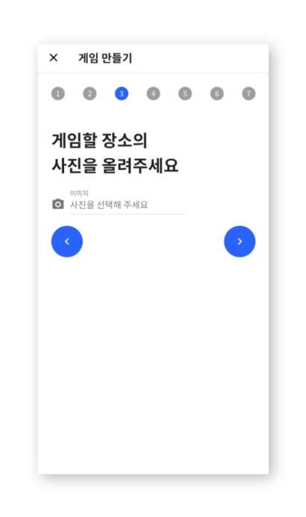
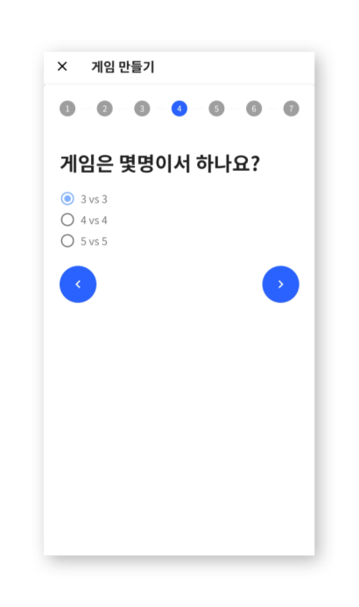
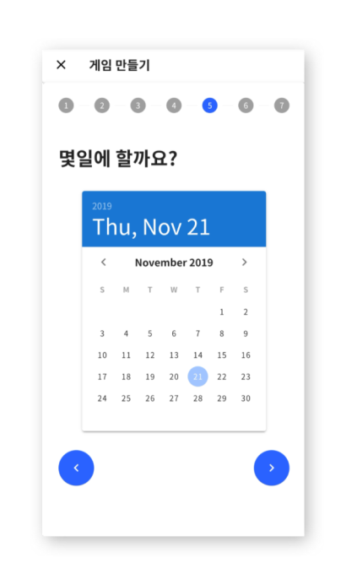
이름
장소
사진
인원 수
날짜

Slide 13
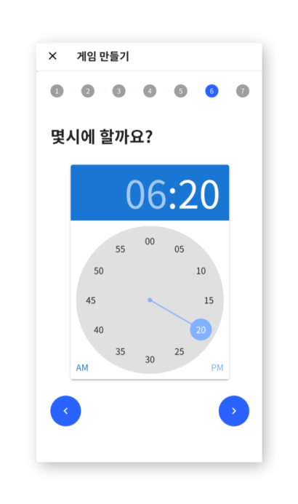
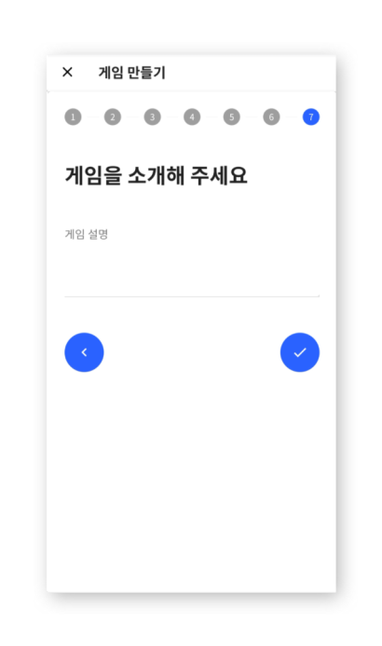
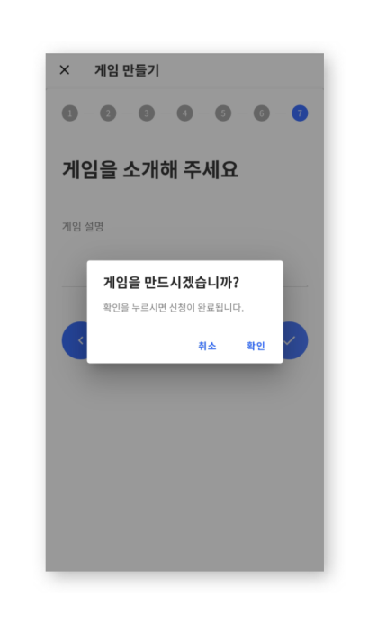
시간
소개
확인

Slide 14

나의 게임이 생성되었습니다.
내가 만든 게임은 내 게임에서
볼 수 있습니다.

Slide 15
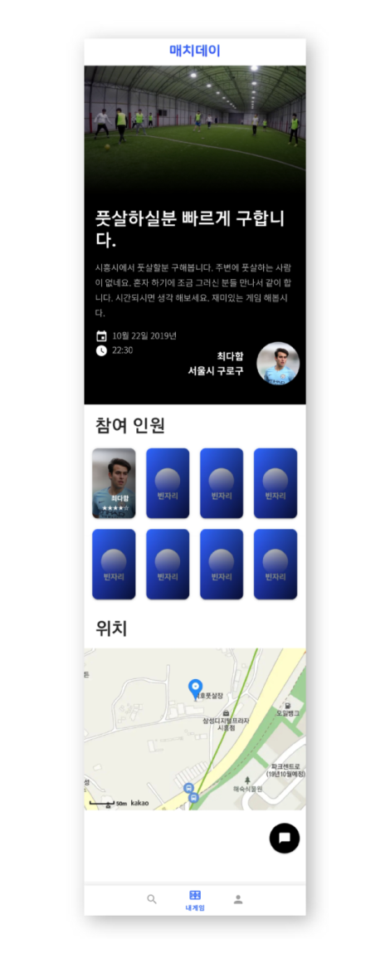
이제 사람들이 참가하는
일만 남았네요.

Slide 16
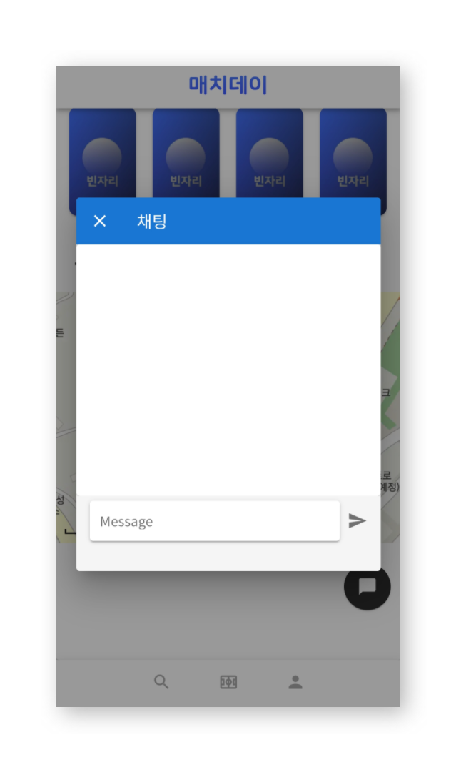
참여인원간의 소통을 위해
채팅 서비스를 지원할 예정입니다.

Slide 17
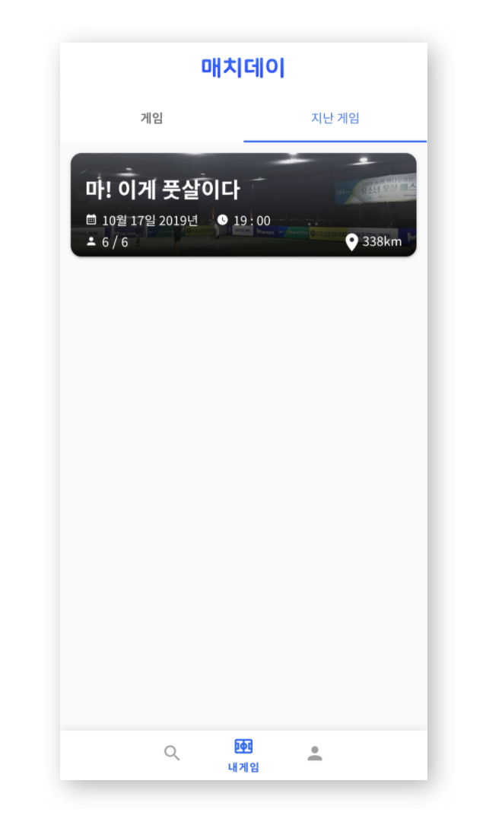
지금까지 했던
게임들을 봐볼까요?
지난 게임 탭에서 볼 수 있어요.

Slide 18
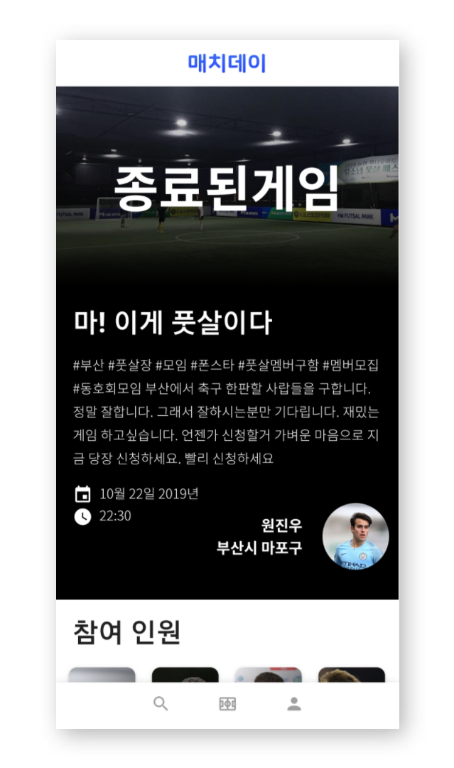
참여했던 게임의 정보입니다.
같이 했던 사람들의 평점을
줘야겠죠?

Slide 19
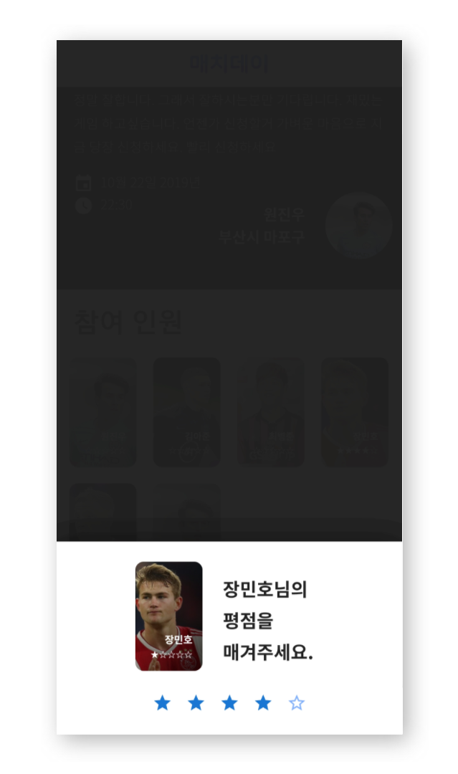
참여 인원의 카드를 터치해
평점을 줍니다.

Slide 20
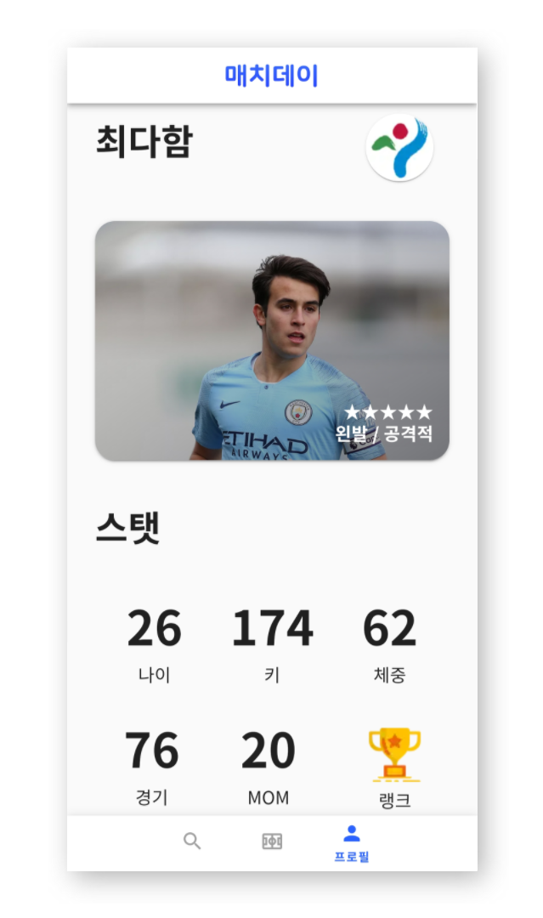
경기 수를 늘려가고
평점을 관리하여
랭크를 올려갑니다.

Slide 21
ㅁㅇㅇㄴㅁㅇㅁㄴ

